Slide 1
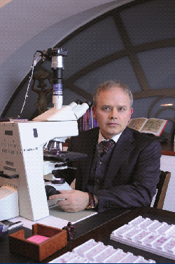
Presidente Giuseppe Palumbieri
2017-2018
Passaggio del martelletto
Giuseppe Palumbieri
Canosa di Puglia, 06/07/2018
Twins Pub

Slide 2
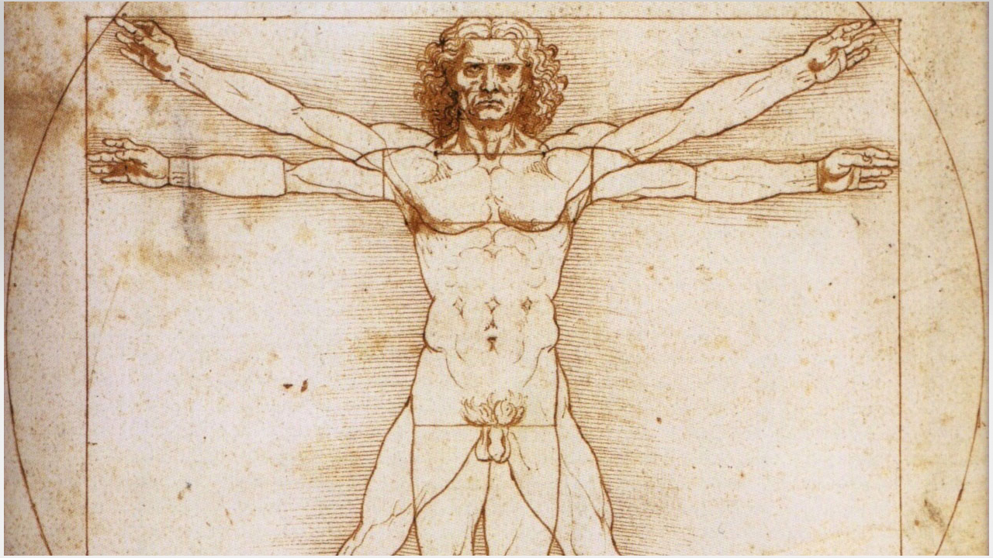
Verso un nuovo umanesimo

Slide 3
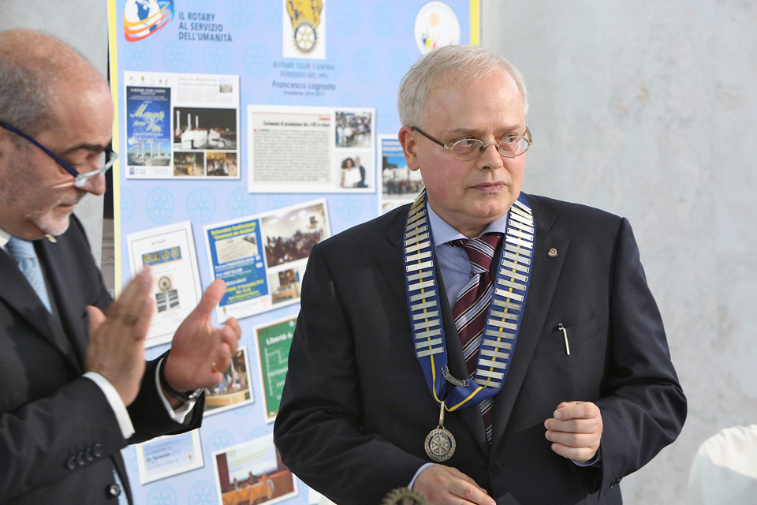

Slide 4
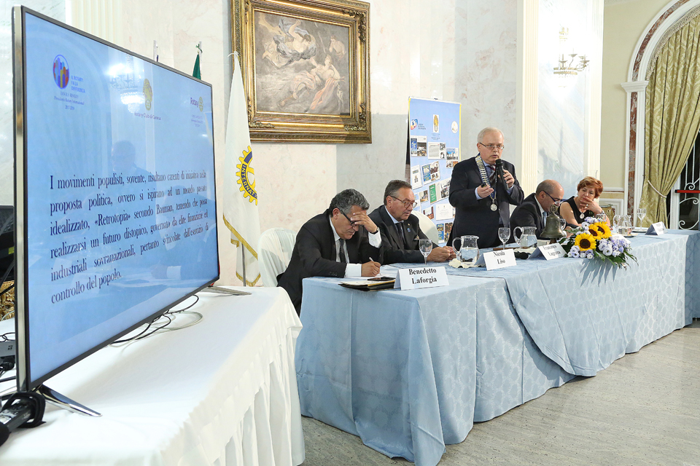

Slide 5
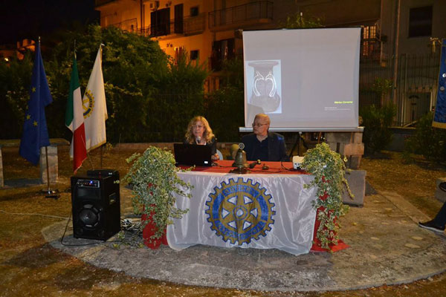
Presidente Giuseppe Palumbieri
2017-2018

Slide 6
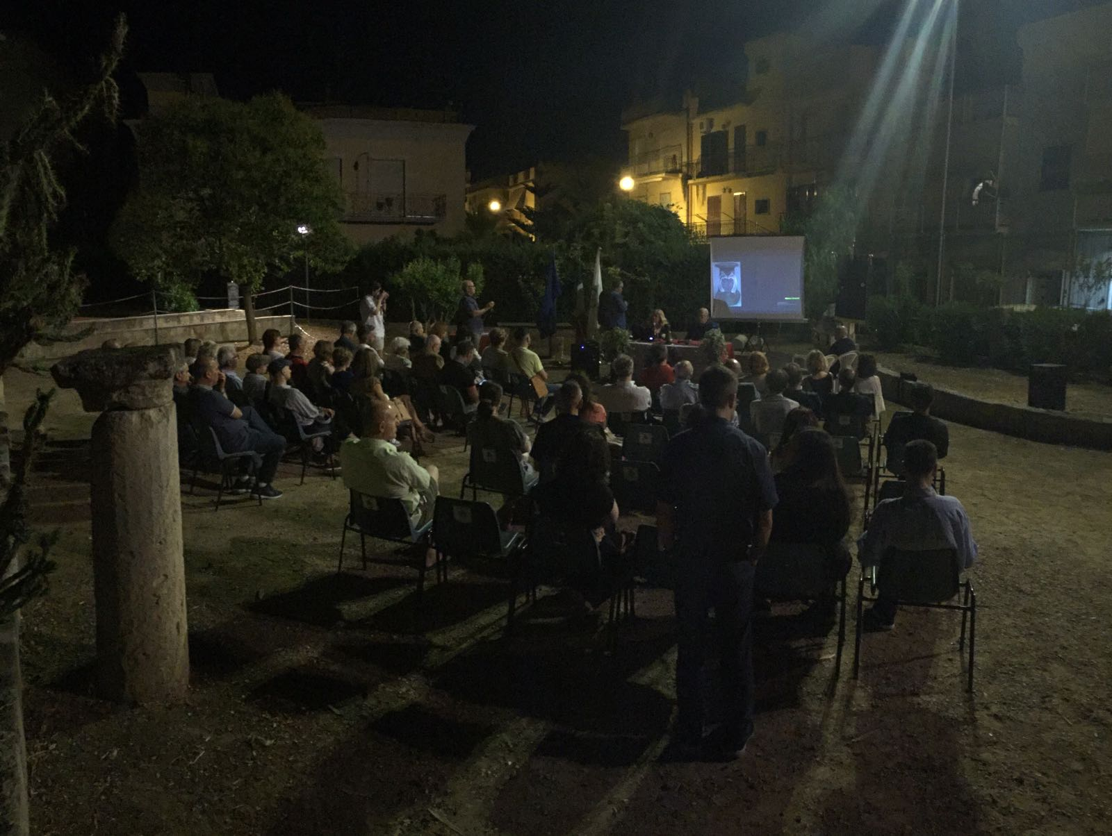

Slide 7
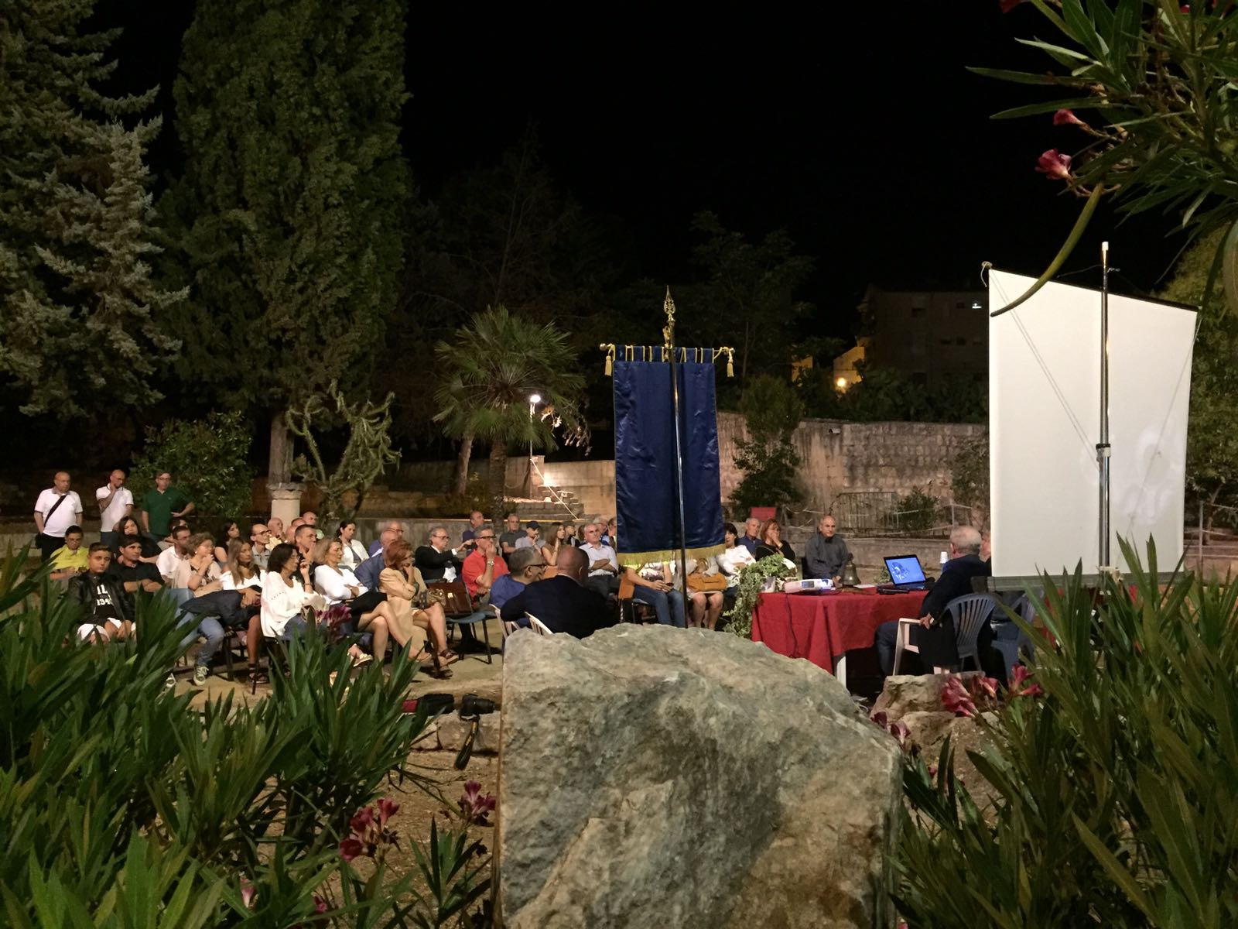

Slide 8
Presidente Giuseppe Palumbieri
2017-2018

Slide 9
Presidente Giuseppe Palumbieri
2017-2018

Slide 12
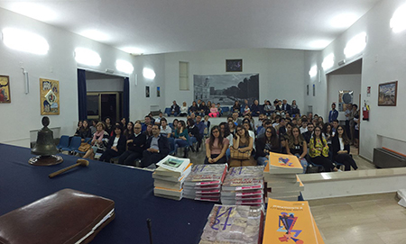

Slide 14
Presidente Giuseppe Palumbieri
2017-2018

Slide 16
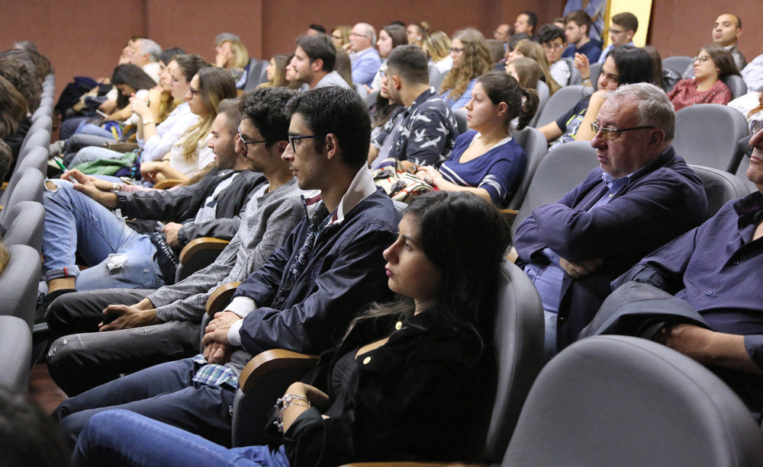

Slide 17
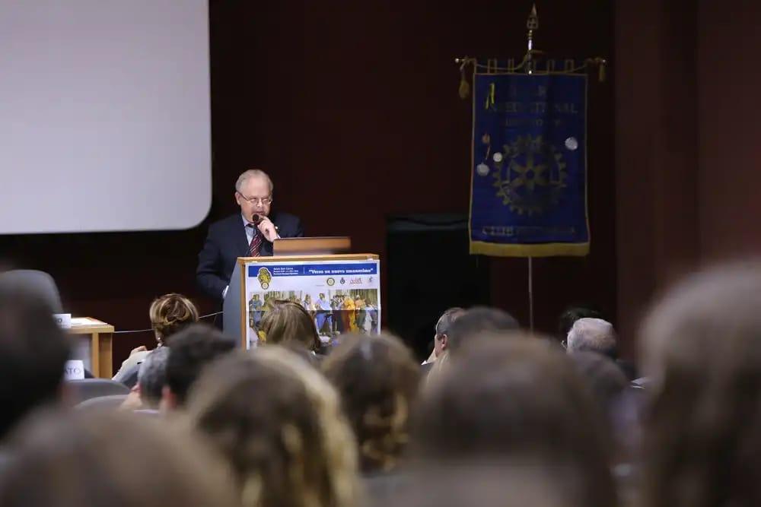

Slide 18
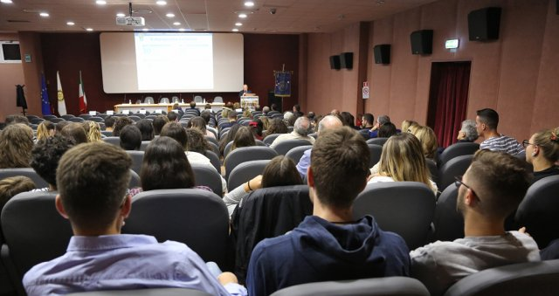

Slide 19
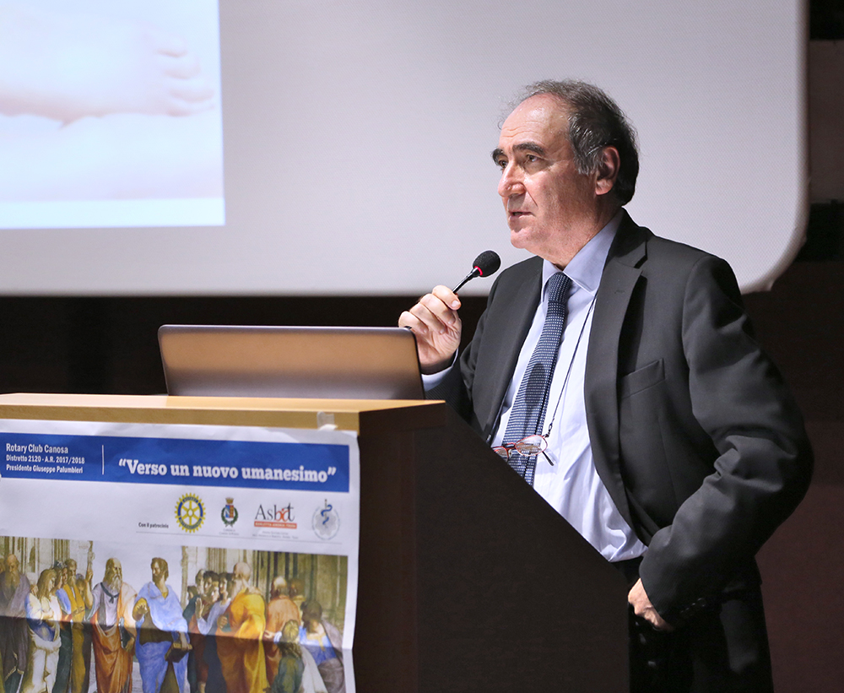

Slide 20
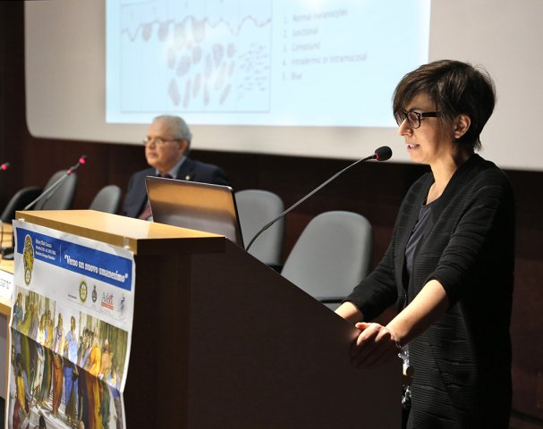

Slide 21
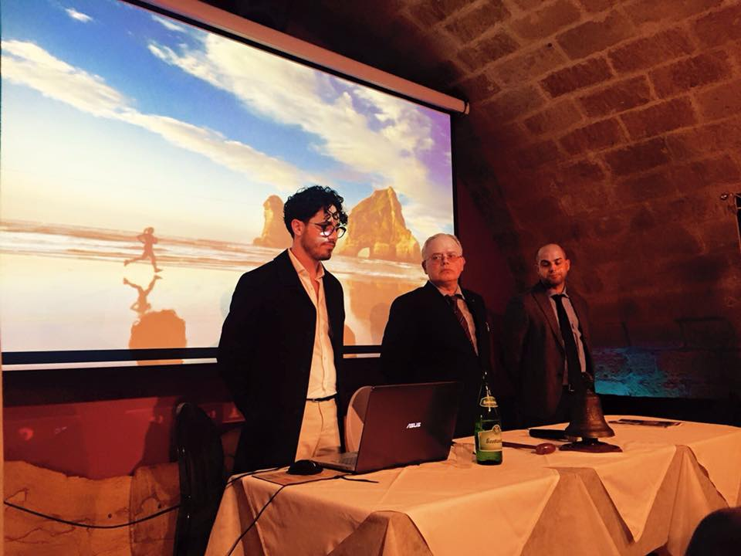
Presidente Giuseppe Palumbieri
2017-2018

Slide 22
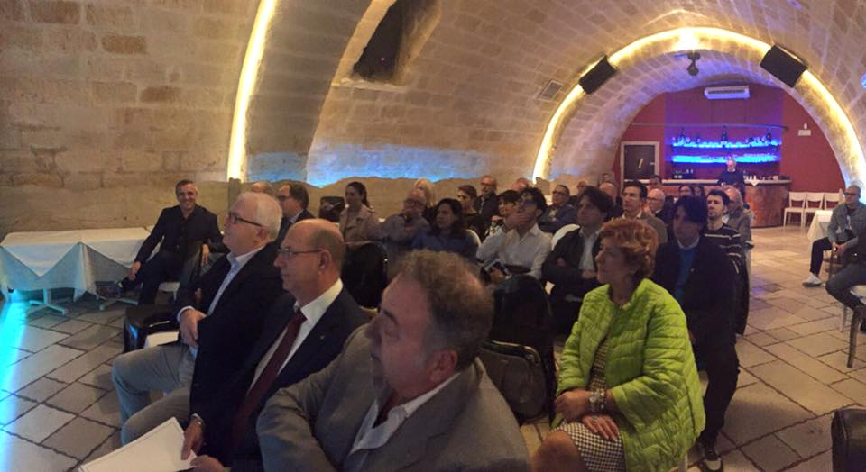

Slide 23
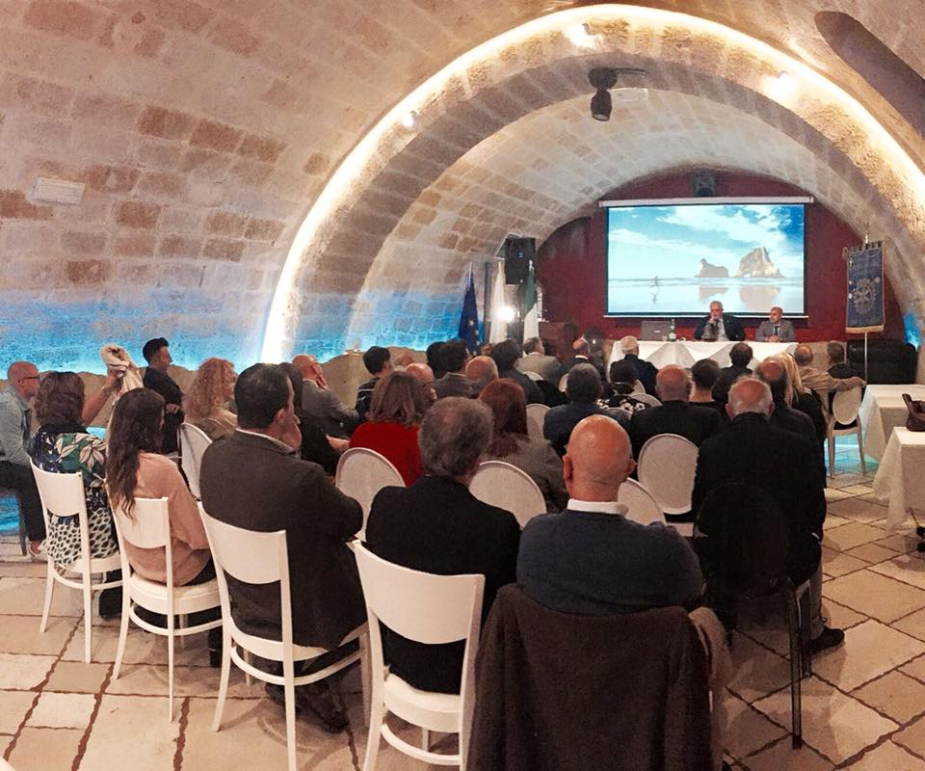

Slide 24
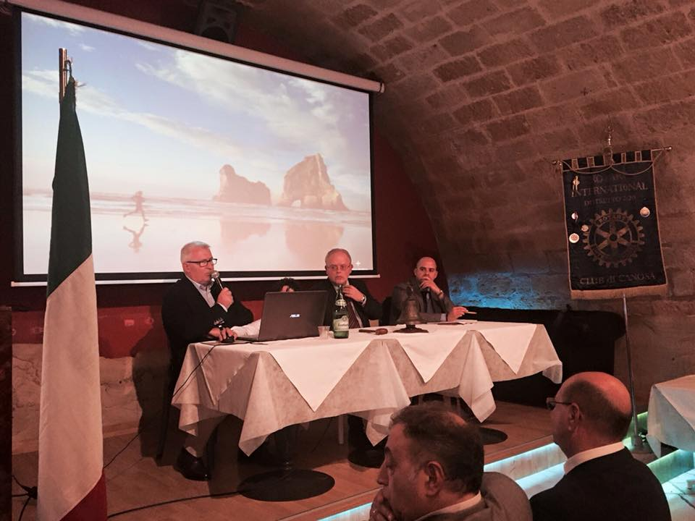

Slide 25
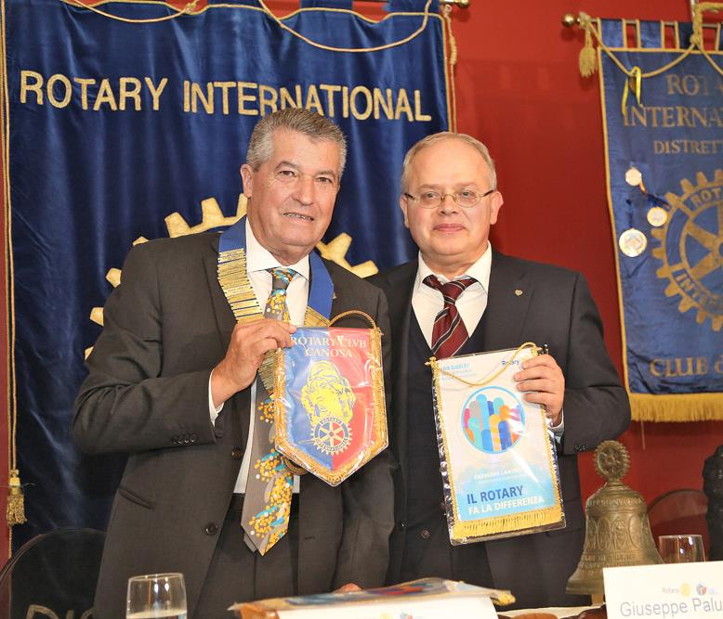
Presidente Giuseppe Palumbieri
2017-2018
7/2/11/2017 – Visita del Governatore

Slide 27
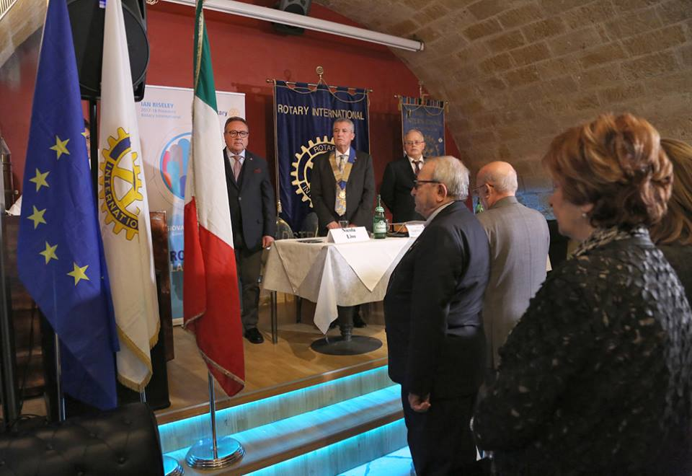

Slide 28
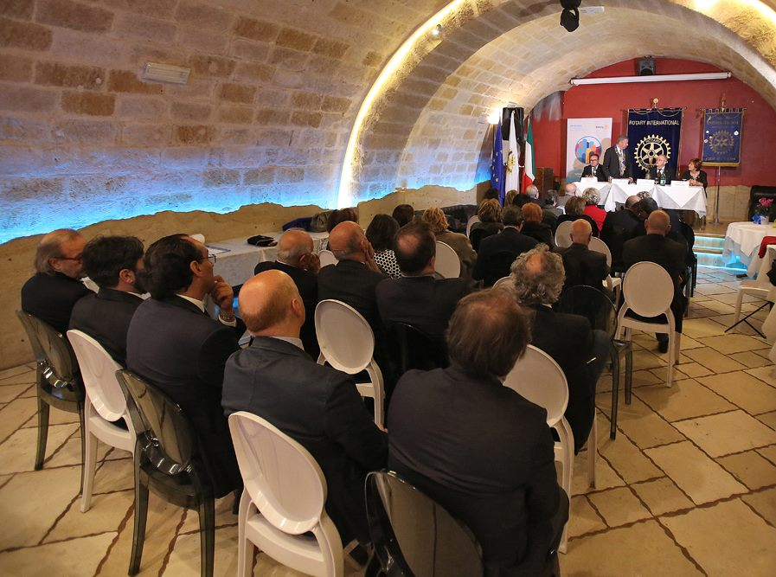

Slide 29
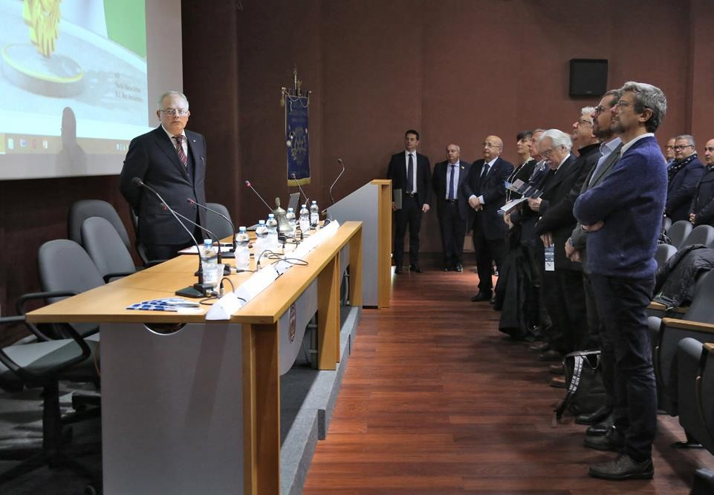
Presidente Giuseppe Palumbieri
2017-2018

Slide 30
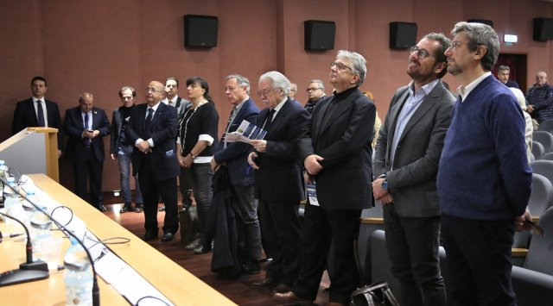

Slide 31
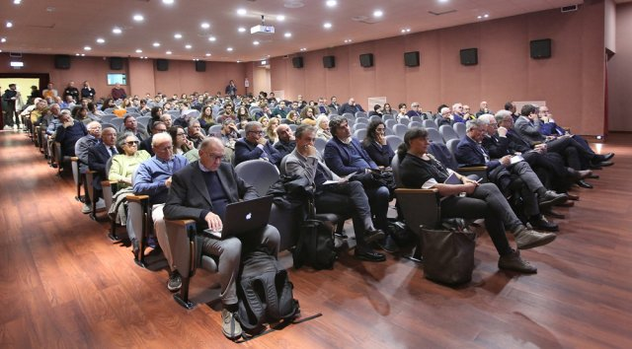

Slide 32
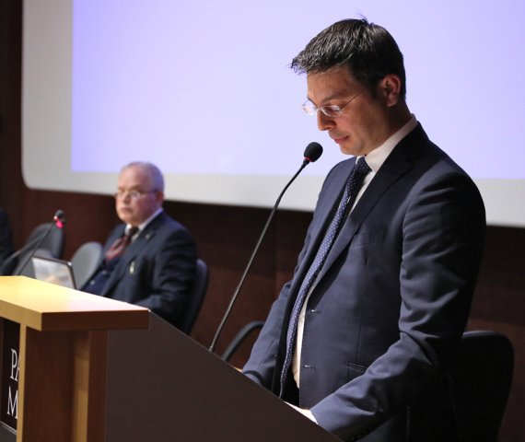

Slide 33
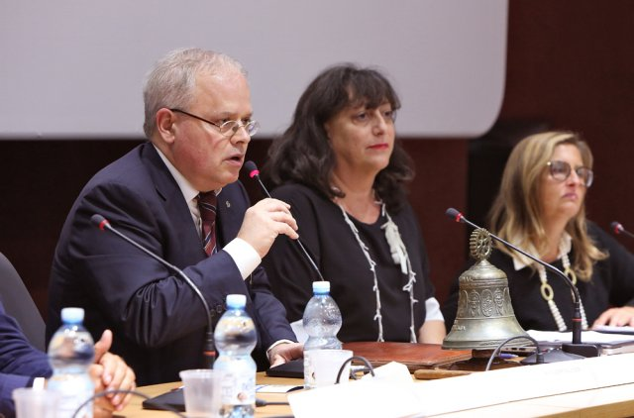

Slide 34
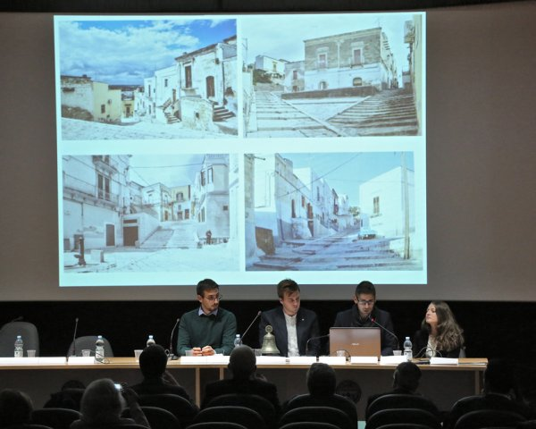

Slide 35
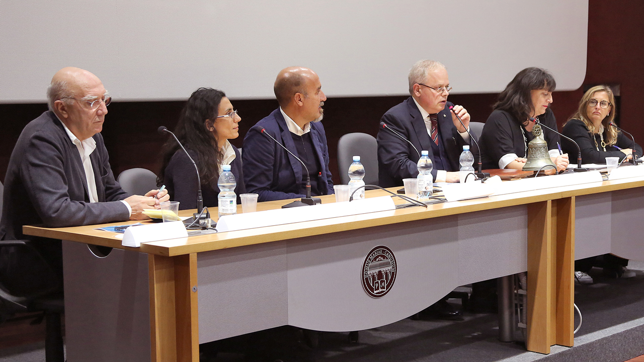

Slide 36
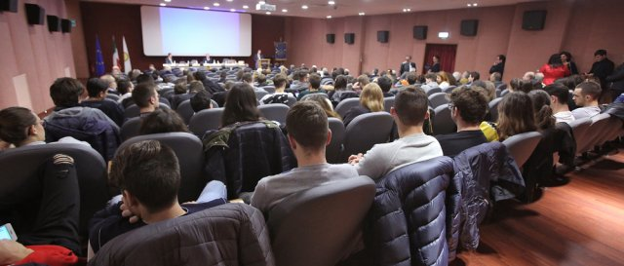

Slide 37
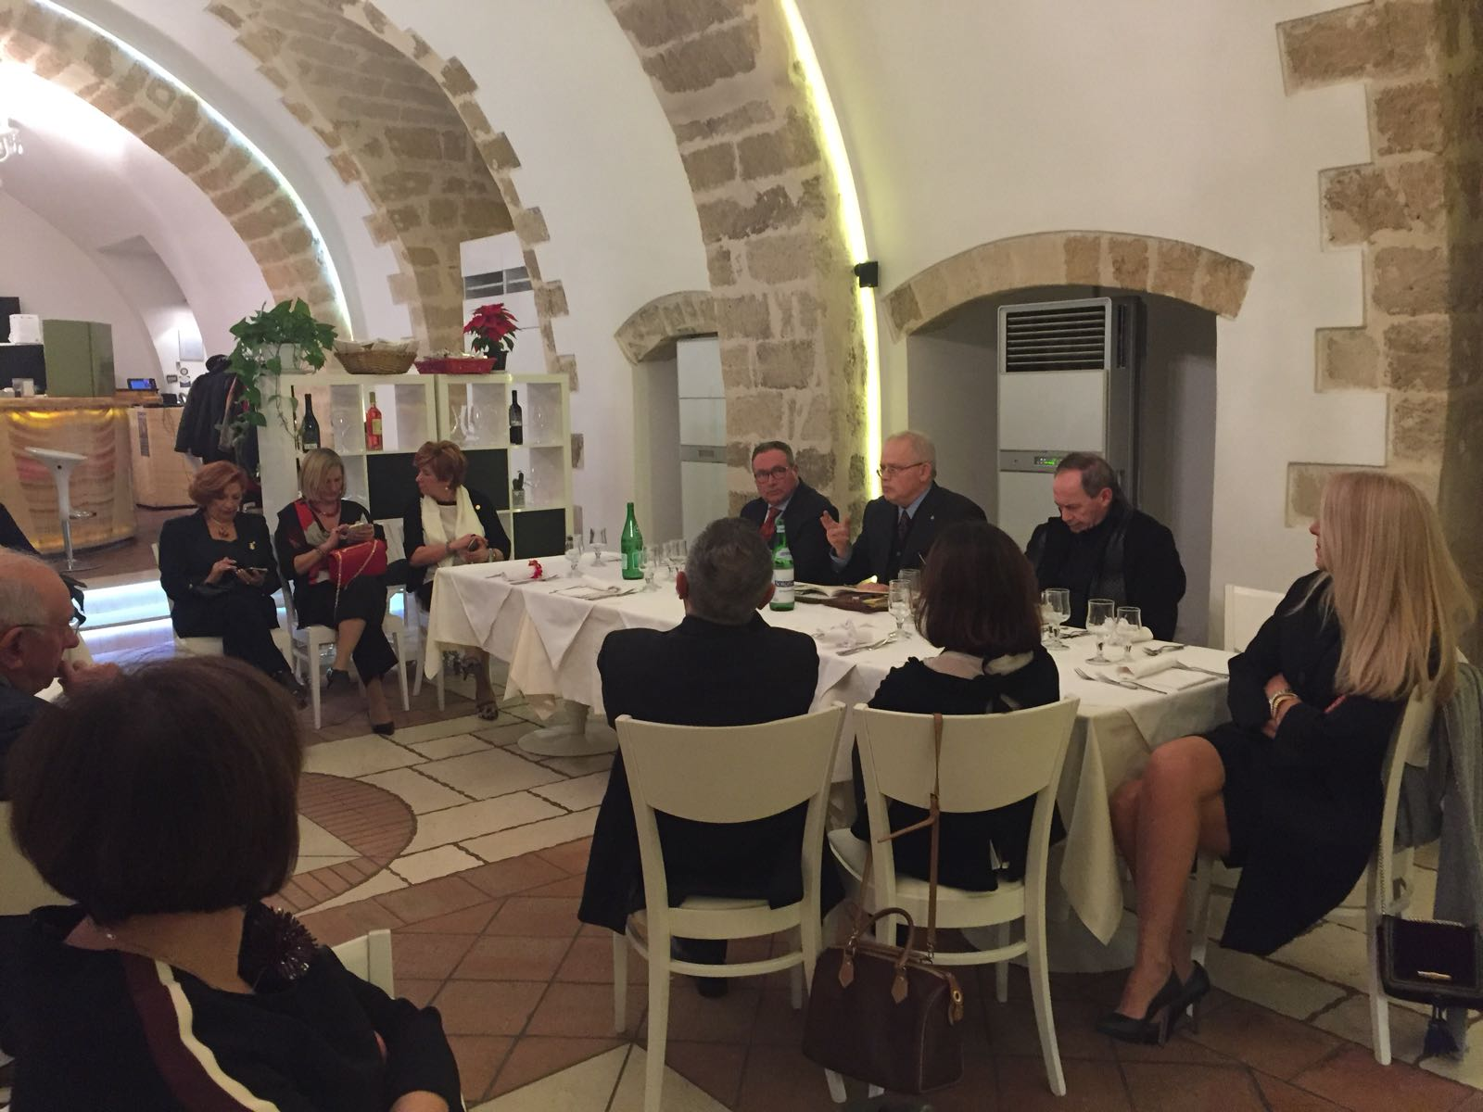
Presidente Giuseppe Palumbieri
2017-2018
20/12/2017 - Festa degli auguri di Natale

Slide 38
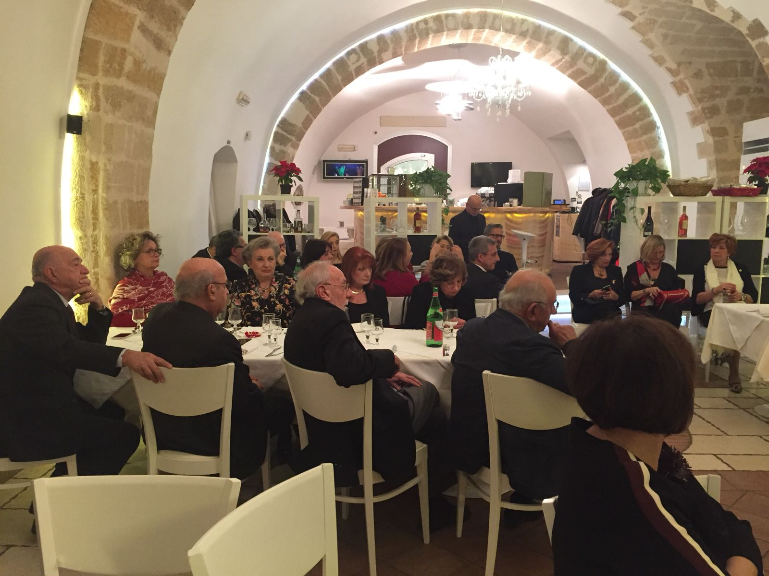

Slide 41
Presidente Giuseppe Palumbieri
2017-2018

Slide 44
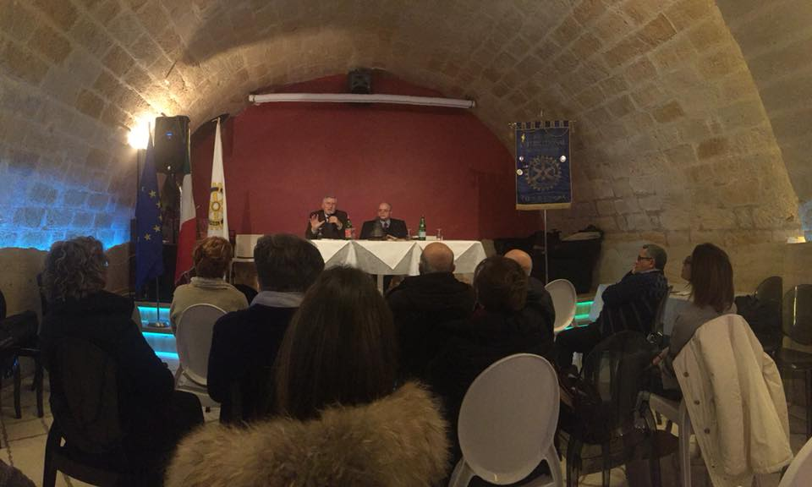
Presidente Giuseppe Palumbieri
2017-2018
18/01/2018 - Presentazione libro «Paul e il ragazzo»

Slide 45
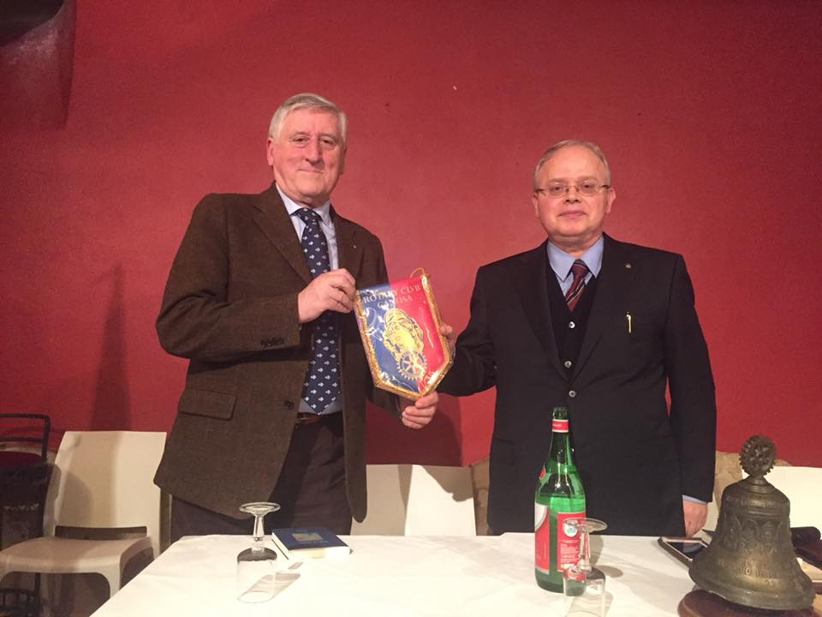

Slide 46
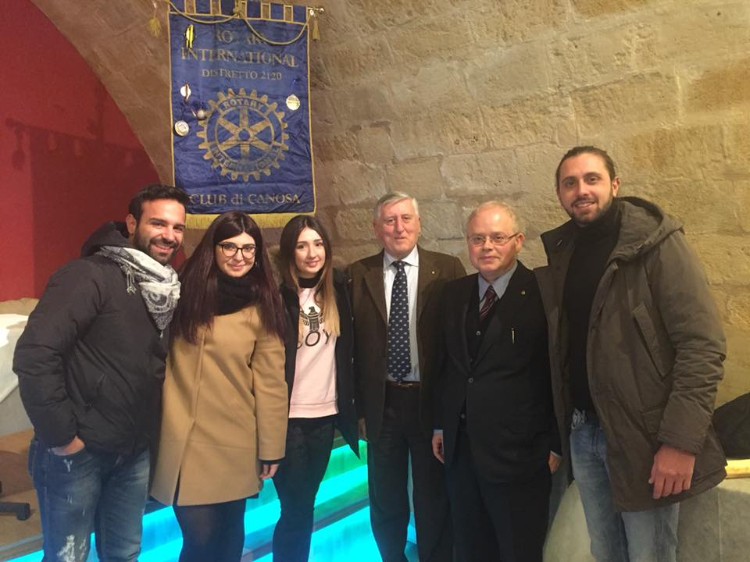

Slide 47
Presidente Giuseppe Palumbieri
2017-2018

Slide 48
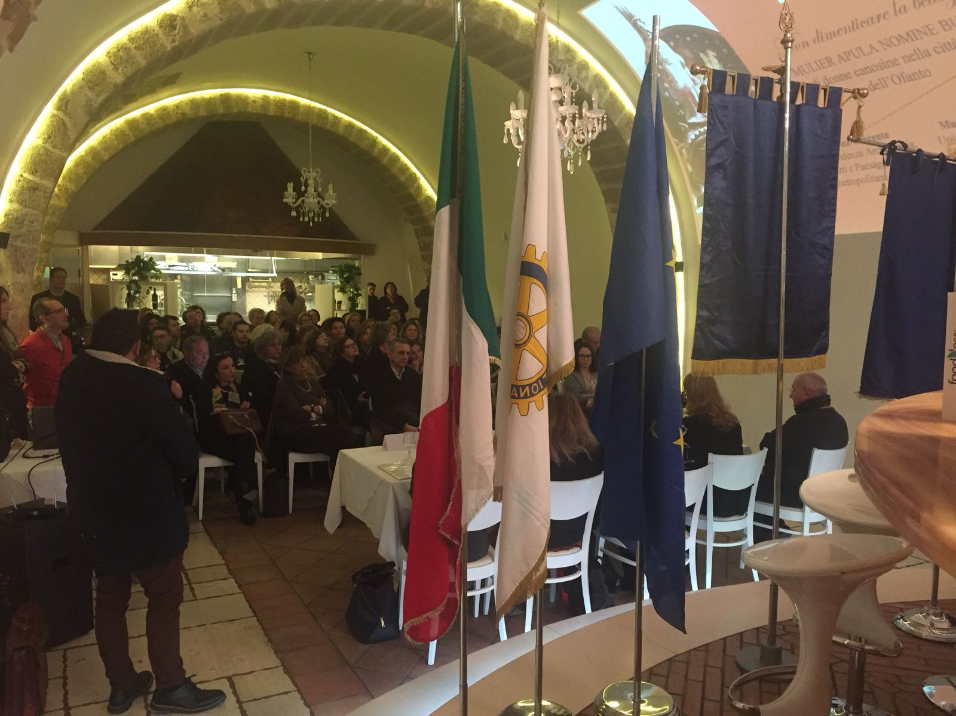

Slide 49
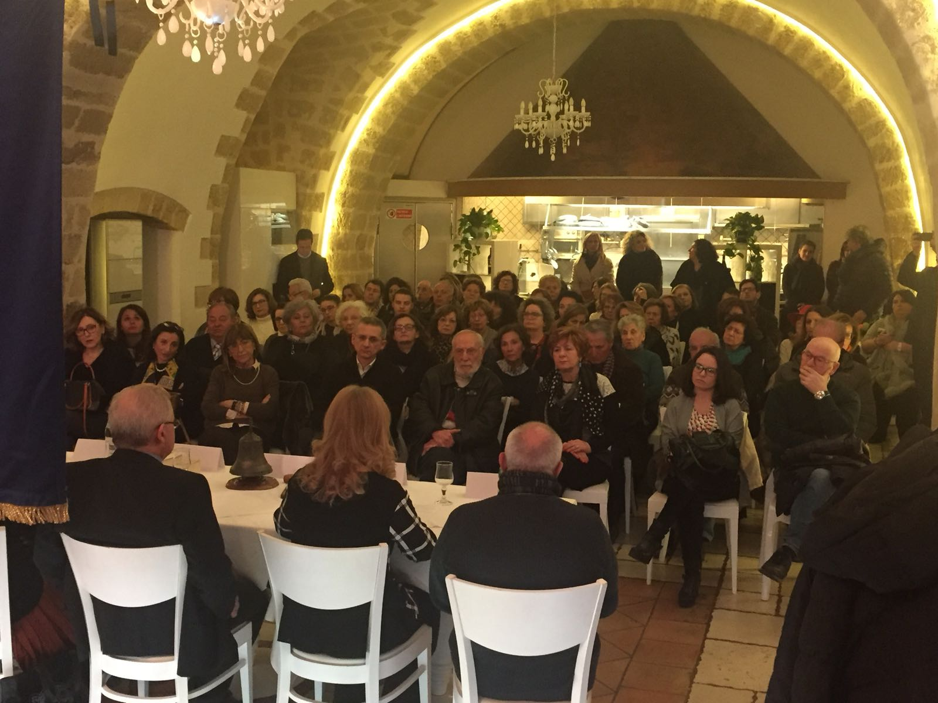

Slide 50
Presidente Giuseppe Palumbieri
2017-2018

Slide 52
Presidente Giuseppe Palumbieri
2017-2018
Inaugurazione di un punto nascita
a Bigene Guinea Bissau
per la riduzione della mortalità materna e infantile
nell'ambito del progetto "Global Grant"

Slide 53
Presidente Giuseppe Palumbieri
2017-2018
Acquisto di un'ambulanza attrezzata
nell'ambito del progetto
"Centro Medico Mobile" in Perù

Slide 56
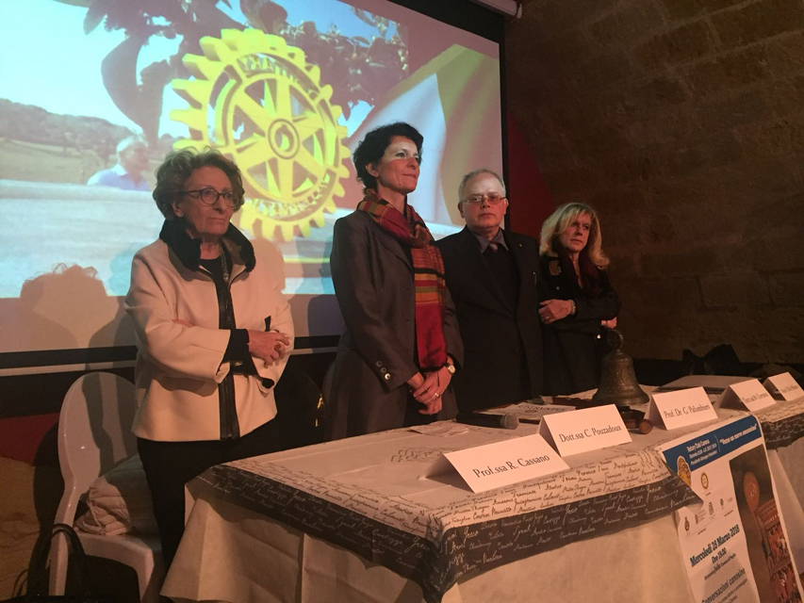
Presidente Giuseppe Palumbieri
2017-2018

Slide 57
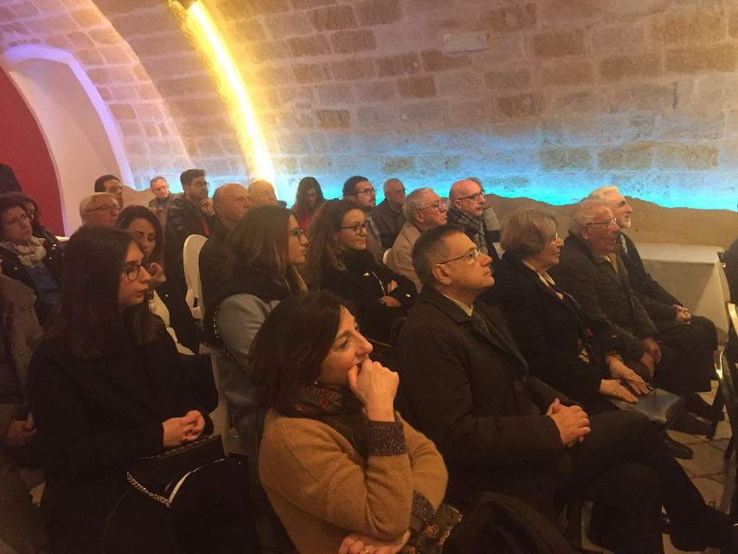

Slide 58
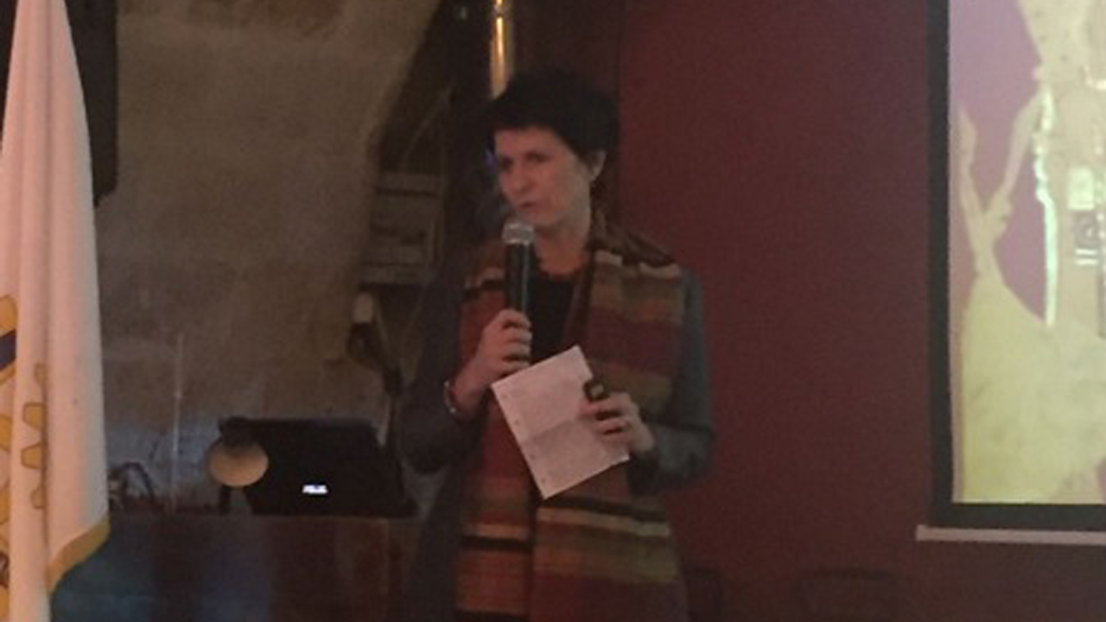

Slide 59
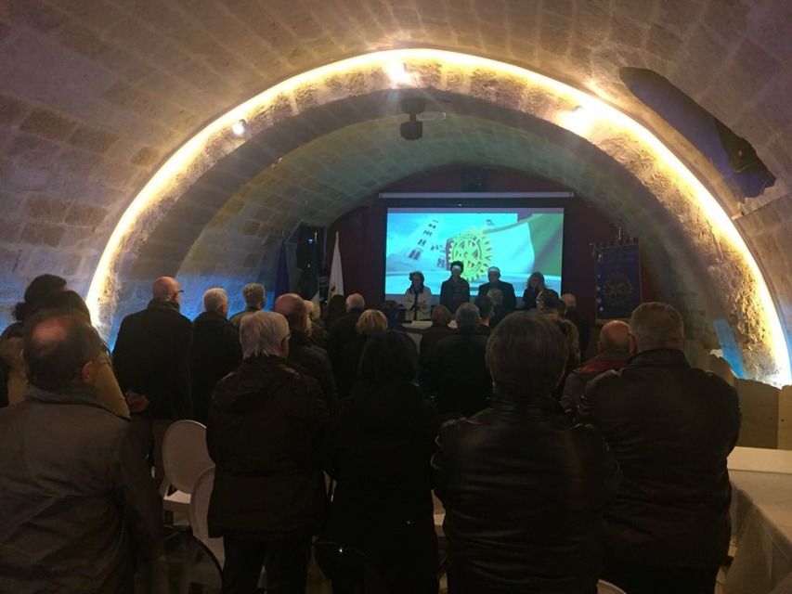

Slide 60
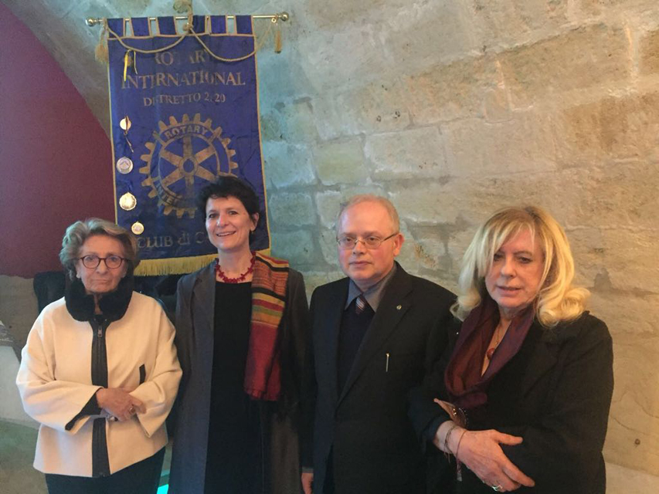

Slide 61
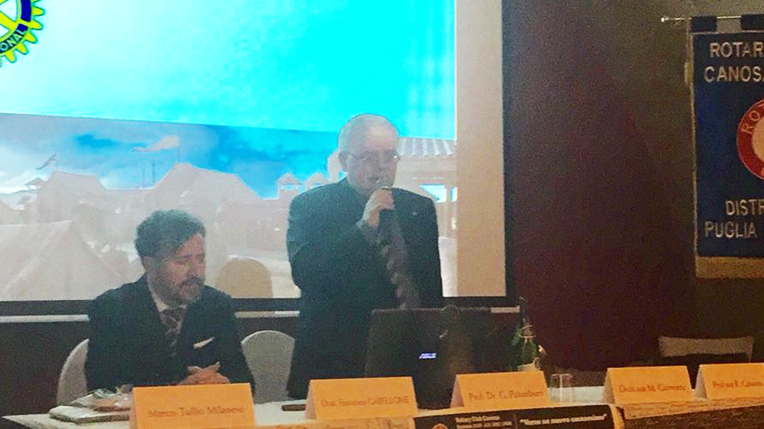
Presidente Giuseppe Palumbieri
2017-2018

Slide 63
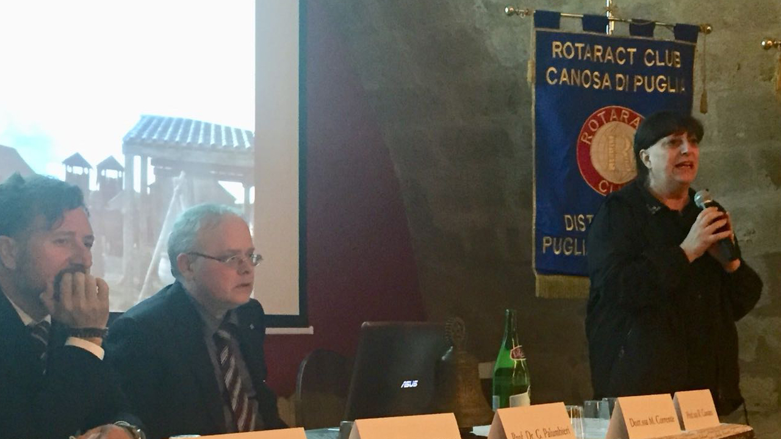

Slide 66
Presidente Giuseppe Palumbieri
2017-2018

Slide 67
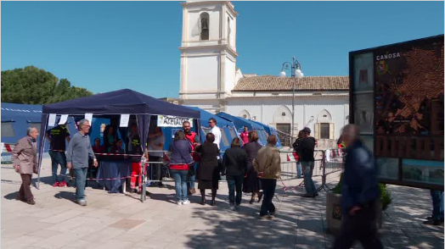

Slide 68
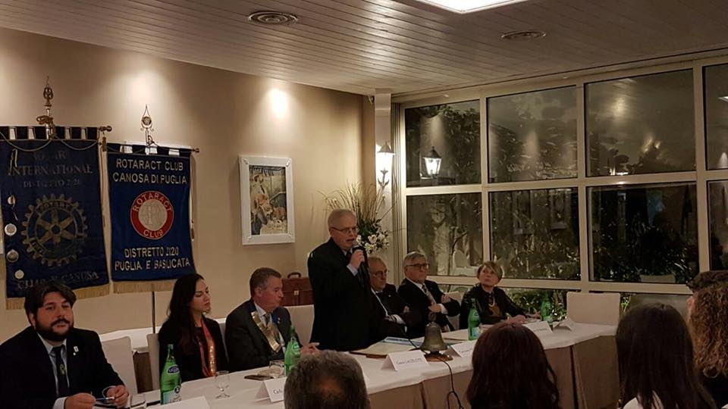
Presidente Giuseppe Palumbieri
2017-2018

Slide 69
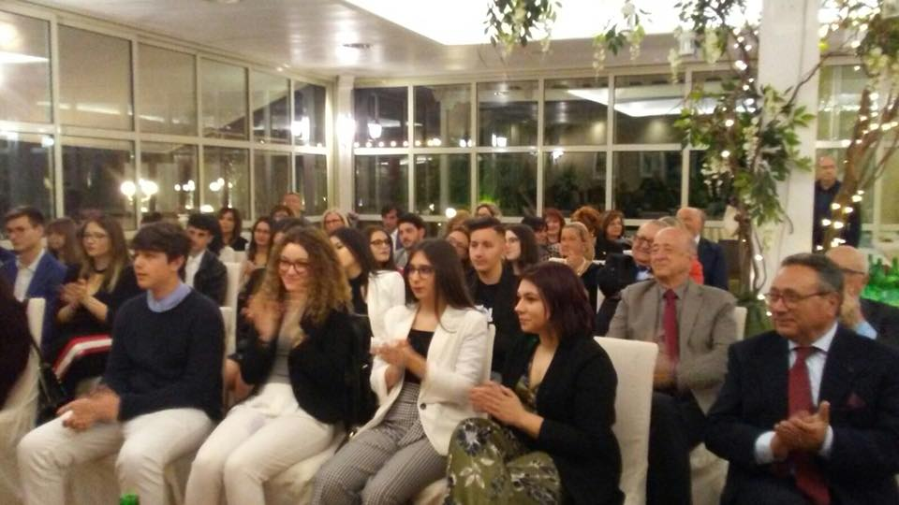

Slide 70
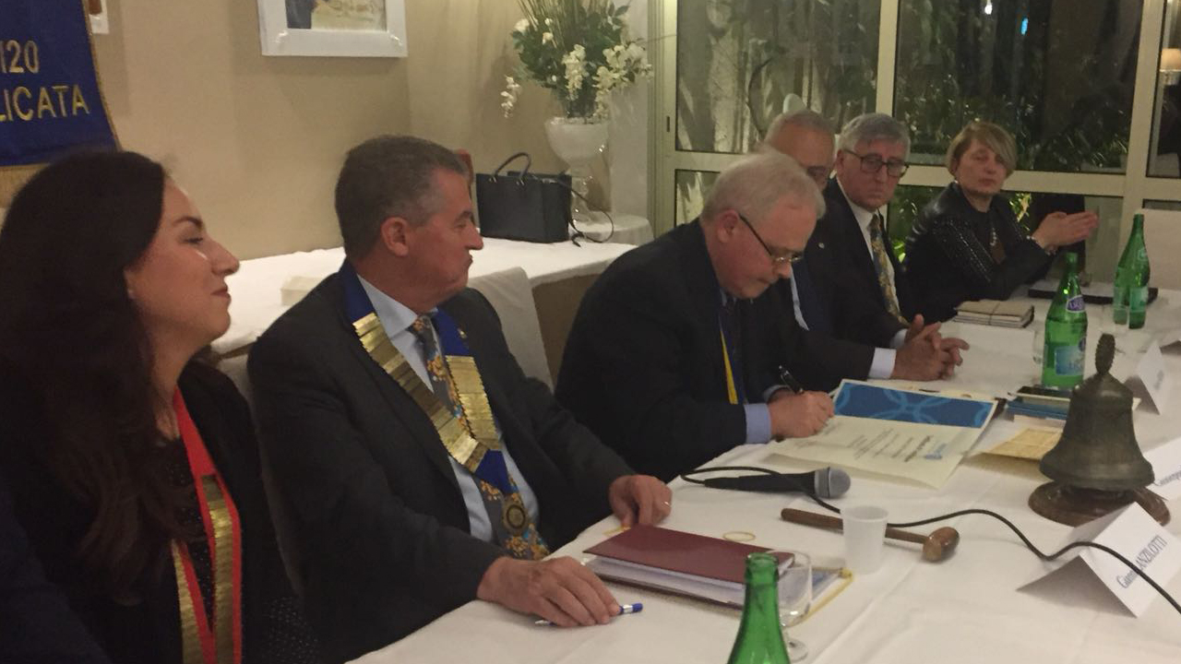

Slide 72
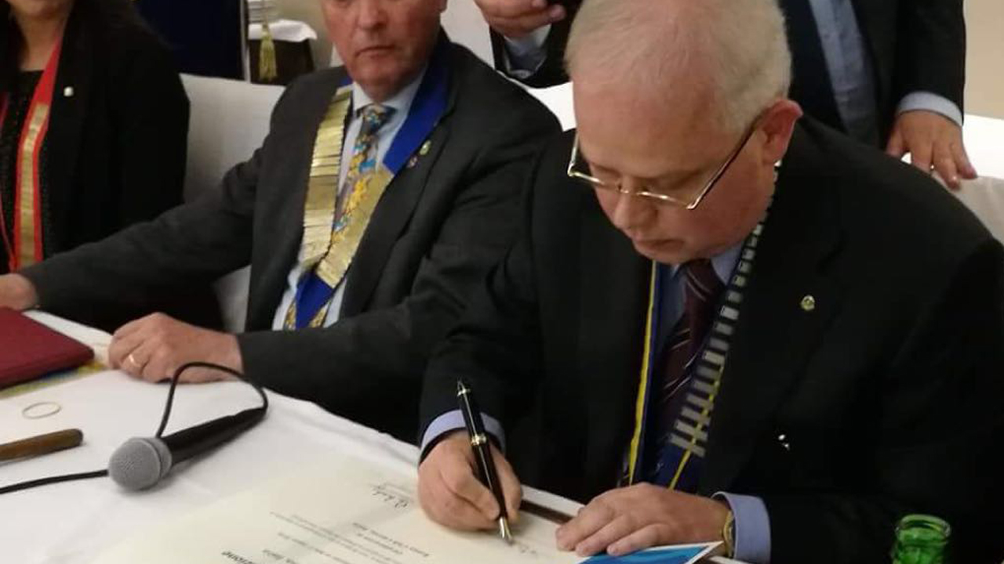

Slide 73
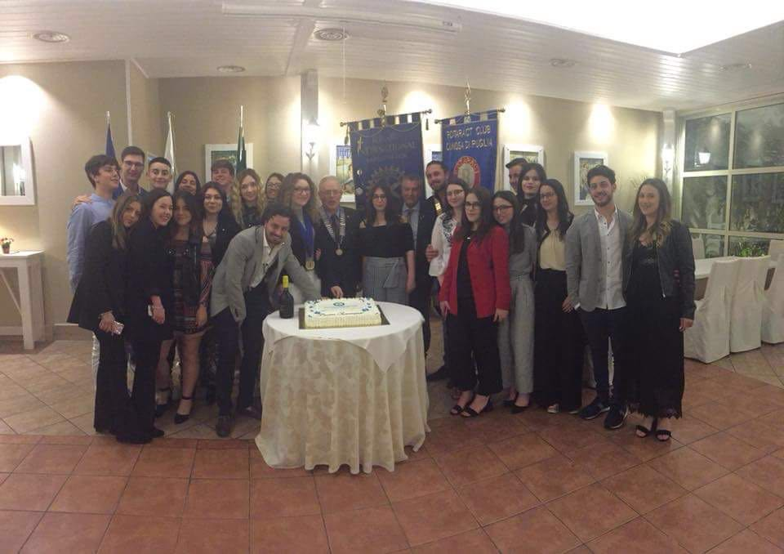

Slide 74
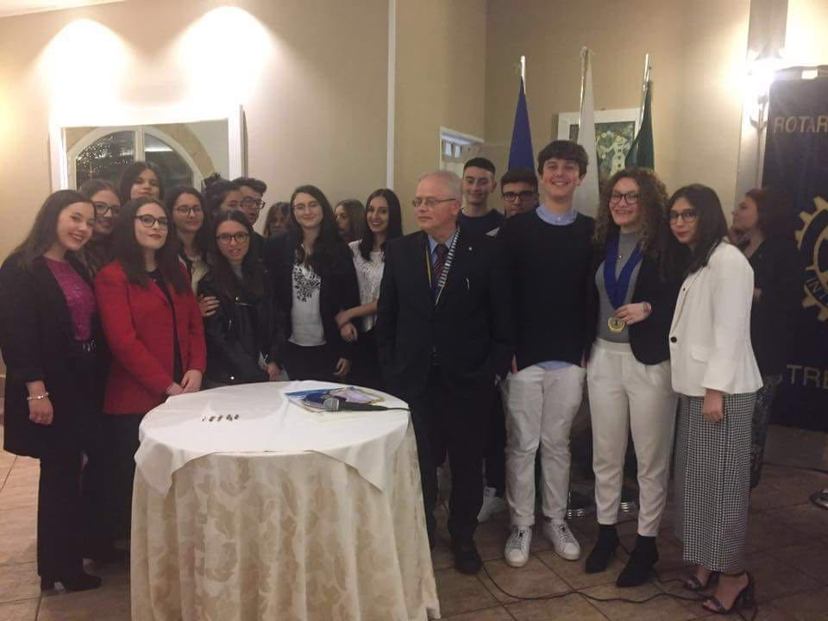

Slide 75
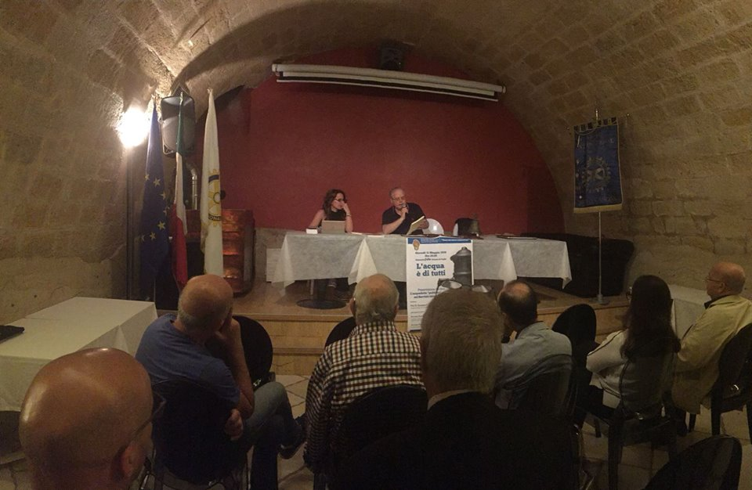
Presidente Giuseppe Palumbieri
2017-2018

Slide 77
Presidente Giuseppe Palumbieri
2017-2018
IV Assemblea Distrettuale
Rotaract 2120
Teatro Lembo

Slide 78
Presidente Giuseppe Palumbieri
2017-2018
15-16/06/2018
Congresso distrettuale
Lecce

Slide 81
Presidente Giuseppe Palumbieri
2017-2018

Slide 88
Presidente Giuseppe Palumbieri
2017-2018

Slide 95
Verso un nuovo umanesimo

Slide 96
Presidente Giuseppe Palumbieri
2017-2018
Voglio salutarvi con il messaggio che ho inviato, in qualità di Presidente del Rotary Club padrino, ai ragazzi dell’Interact Club Canosa, nel corso della cerimonia della sua fondazione, il 18 maggio 2018, al cospetto del Governatore Gianni Lanzilotti e di alcune delle massime autorità rotariane:

Slide 97
Presidente Giuseppe Palumbieri
2017-2018
«La nave è approdata in porto; è una nave bella, forte, pronta per ogni avventura che il destino saprà affidargli, e pronta anche per navigare nuovi mari, esplorare nuove terre e conoscere nuovi orizzonti.»
Un chiaro e forte saluto al Governatore Gianni Lanzilotti, a tutto lo staff distrettuale - che ha svolto un lavoro straordinario – ai PDG , ai Rotariani del mio Club ed ai numerosissimi Rotariani che ho avuto l’onore ed il piacere di conoscere in questo intensissimo anno di servizio.

Slide 98
Presidente Giuseppe Palumbieri
2017-2018
E nel congedarmi, ecco l’incipit di Itaca, splendida poesia di Kavafis:
«Se per Itaca volgi il tuo viaggio, fa voti che ti sia lunga la via, piena di avventure e conoscenze»

Slide 99
Verso un Nuovo Umanesimo
Vi ringrazio per l’attenzione.
Affettuosi saluti agli amici rotariani ed ai gentili ospiti.
Giuseppe Palumbieri

